Slide 1
Образ жизни людей

Slide 3
Питание
1 группа
Изучить статью. Разделить тарелку питания согласно процентному соотношению потребления продуктов.
Наполнить тарелку необходимыми продуктами, используя карточки.

Slide 4
Питание
2 группа
Используя текст, определить, сколько калорий должен получать организм подростка. Рассчитать, сколько калорий приходится на завтрак, обед, ужин подростка.
2. Составить примерное меню завтрака с учетом калорий.

Slide 5
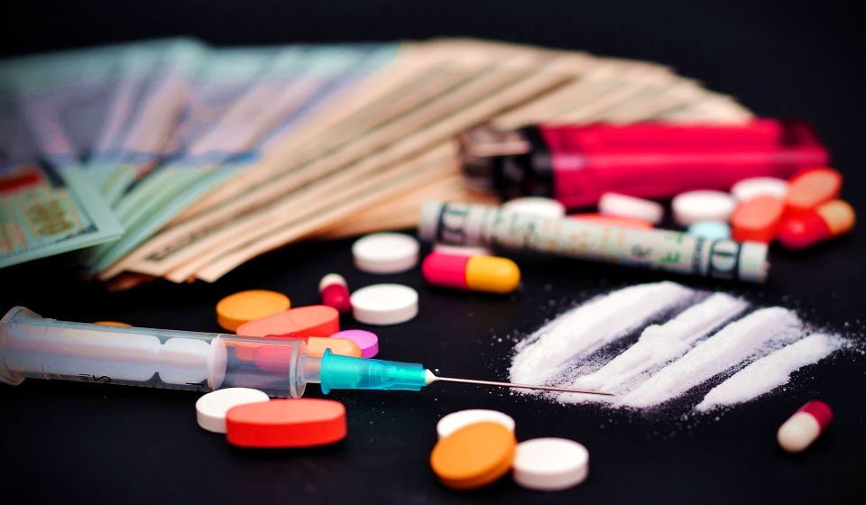
Вредные привычки

Slide 6
Задача. Сколько денег в среднем расходуют курящие на табак в течение своей жизни при условии, что он начал курить в 17 лет, выкуривает по 10 сигарет в день, а продолжительность жизни составляет 71 год?
Решение:
1) 71 - 17= 54 (года) период курения в годах
2) 13 · 366 = 4758 (дня) високосные года
3) 41 · 365 = 14965 (дней) обычные года
4) 4758 + 14965= 19723 (дня) период курения в днях
5) 19723х10 = 197230 (сигарет) количество выкуренных сигарет за период курения
6) 197230 : 20= 9861,5 (пачек) за период курения
7) 9861,5 · 120 = 1183380 (рублей)

Slide 7
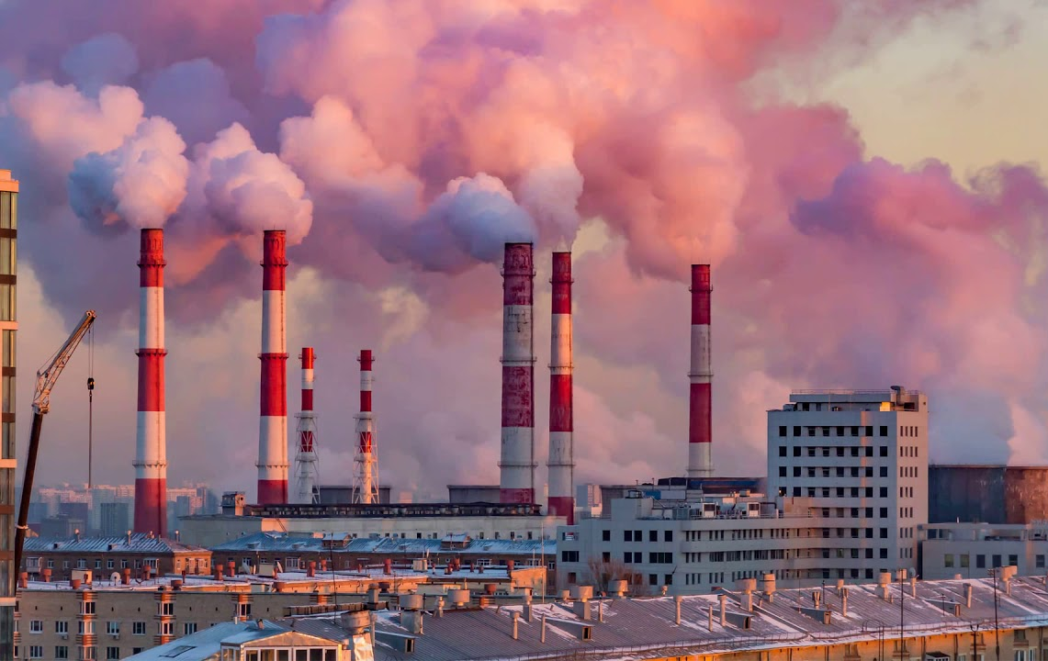
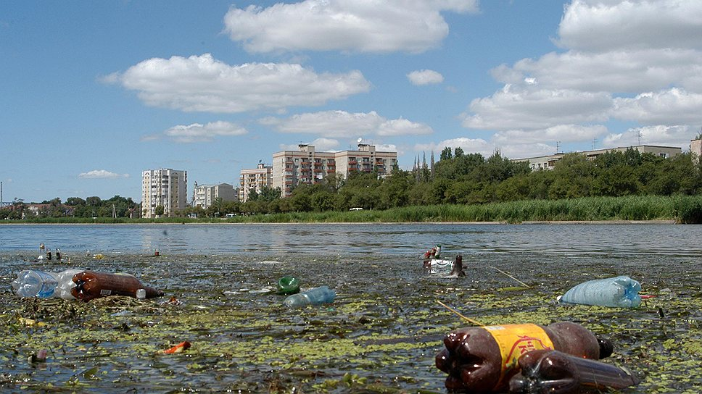
Экология

Slide 8
Задача. В среднем один житель Узловой выбрасывает 2,5 кг мусора в день. Сколько мусора выбрасывается жителями города Узловая, если в городе 49427 жителей? Сколько машин, грузоподъемностью в 3,5 тонны потребуется для вывоза этого мусора?
Решение:
Сколько мусора выбрасывается в городе Узловая за один день? 2,5 * 49427 = 123 567,5 (кг)
2. Сколько мусора в городе выбрасывается за один год? 123 567, 5 * 365 = 45 102 137, 5 (кг).
3. Сколько машин потребуется для вывоза этого мусора? 45102137, 5 : 3500 = 12886,325 (машин)

Slide 9
Задача. Сколько выбрасывается бумаги учениками нашей школы за один год, если в школе 954 учащихся и в учебном году 210 дней? Сколько деревьев мы можем сохранить, если одна тонна макулатуры спасает от вырубки 12 взрослых деревьев? В школе за день остается около 2772 граммов бумаги. Сколько граммов бумаги приходится на одного ученика в день?
Решение :
1. Сколько гр. бумаги приходится на одного ученика? 2772 : 954 =2,9г
2.Сколько бумаги выбрасывает в год наша школа? 2772 * 210 =582120 =582 кг 120г
3. Сколько деревьев можно спасти?
582,120 * 12 : 1000 = 6,9 (дер.)
Если бы мы сдали эту бумагу в макулатуру, то спасли бы от вырубки 6 взрослых деревьев.

Slide 10
Акция «Сбор макулатуры»

Slide 11
Учащиеся школы в рамках акции собрали 800 кг макулатуры.

Slide 12
Как прожить до 100 лет

Slide 13
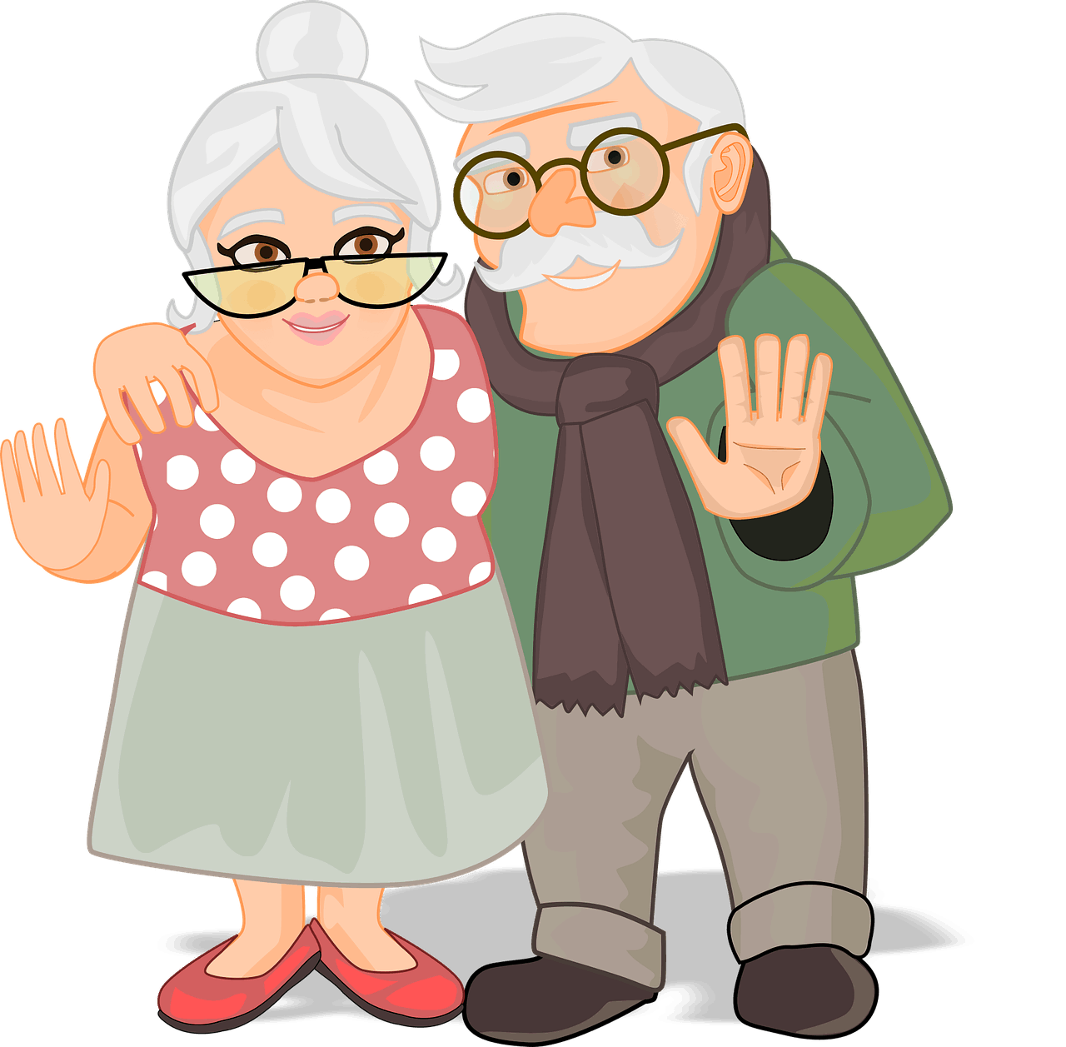
занятие спортом
депрессия
курение
отказ от вредных привычек
сон не менее 7 часов
правильное питание
гигиена
стрессоустойчивость
фастфуд
свалки мусора

Slide 14
занятие спортом
+4
депрессия
-3
курение
-12
отказ от вредных привычек
+6
71
сон не менее 7 часов
+5
правильное питание
+7
гигиена
+3
стрессоустойчивость
+4
фастфуд
-5
свалки мусора
-10

Slide 15
занятие спортом
+4
депрессия
-3
курение
-12
отказ от вредных привычек
+6
100
сон не менее 7 часов
+5
правильное питание
+7
гигиена
+3
стрессоустойчивость
+4
фастфуд
-5
свалки мусора
-10

Slide 16
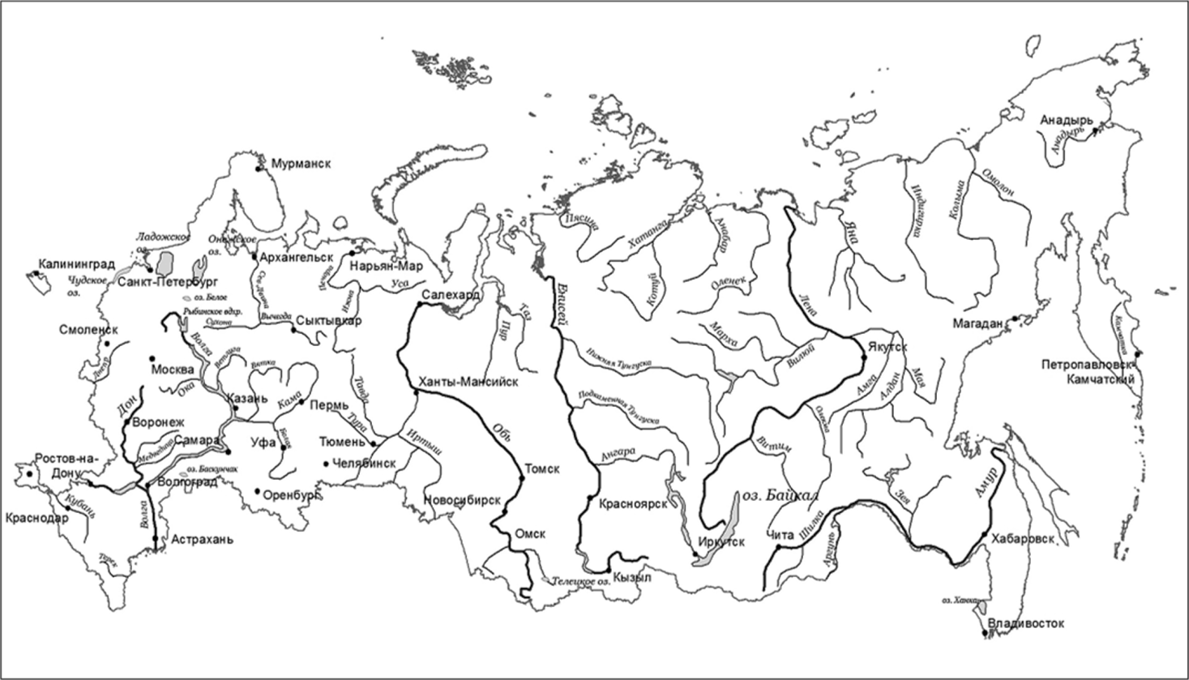
Хабимбал Хаметова
120лет
Мария Стрельникова
115лет
Варвара Семенникова
117 лет
Бисембеева Танзиля
120 лет
Пелагея Закурдаева
118 лет
Нану Шаова
128лет

Slide 17
Доронина
Александра Гордеевна
102 года
Петрищева
Любовь Васильевна
101 год
Щербакова
Ирина Михайловна
101 год
Пчелинцева
Евдокия Ивановна
102 года
Рыбкин
Михаил Яковлевич
105 лет

Slide 18
